Slide 1
Engenharia de Software
Boas Práticas no Desenvolvimento de Software
Fatec Botucatu
PROF. RICARDO RALL
Notes:
2

Slide 2
Desenvolvimento iterativo de software
Forma de desenvolvimento que se contrapõe ao modelo de desenvolvimento de software conhecido como Waterfall (Cascata em Ciclo de Vida Clássico). Neste tipo de desenvolvimento de software as fases são claramente definidas e, uma vez terminada uma fase e iniciada a outra, não se pode voltar atrás.
Notes:
3

Slide 3
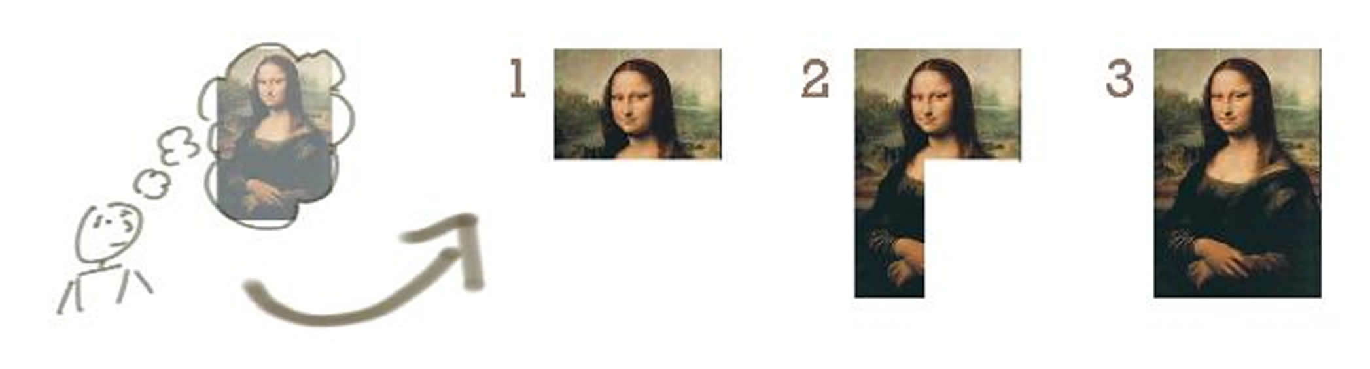
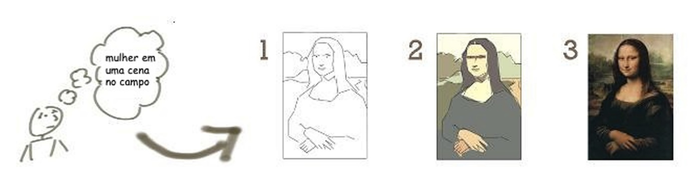
Desenvolvimento iterativo de software
Waterfall – Ciclo de Vida Classico
Desenvolviento Iterativo
Notes:
3

Slide 4
Manifesto para Desenvolvimento Ágil de Software
Valoriza:
  Indivíduos e interações mais que processos e ferramentas
  Software em funcionamento mais que documentação abrangente
  Colaboração com o cliente mais que negociação de contratos
  Responder a mudanças mais que seguir um plano
Notes:
3

Slide 5
Conheça a plataforma
Conheça a plataforma, entenda como a arquitetura funciona, como as chamadas do sistema são tratadas, o gerenciamento de memória, saiba como o tratamento de exceções protege sua aplicação, enfim todo o possível relacionado a arquitetura que está desenvolvendo.
Notes:
3

Slide 6
Estude os recursos da linguagem
Estude os recursos da linguagem que está utilizando, conheça as bibliotecas padrões oferecidas, os recursos da ferramenta e como você pode tirar proveito de todas as facilidades disponíveis.
Notes:
3

Slide 7
Conheça outras linguagens
Conheça outras linguagens, não importa o quanto bom você é em uma ou quantas linguagens conhece, sempre terá algo novo que pode lhe surpreender, por isso fique atento e dedique um tempo para buscar novas linguagens.
Notes:
3

Slide 8
Estude outros códigos
Estude outros códigos, exemplos disponíveis na internet, distribuições abertas, outros aplicativos de sua empresa, enfim todo tipo de código que tiver acesso, procure entender a arquitetura o porquê foi feito daquela maneira e quais as técnicas utilizadas pelo autor.
Notes:
3

Slide 9
Leia diversas literaturas
Leia diversas literaturas e leia mesmo do começo ao final não pule páginas porque acha o assunto desinteressante ou cansativo, isso fará com que seu aprendizado seja superficial, reduzindo a capacidade de compreender o assunto.
Notes:
3

Slide 10
Escreva definitivamente
Escreva definitivamente, não pense em escrever só para o teste, então após isso comece a corrigir os erros apresentados, ou até mesmo escrever trechos de código para depois verificar se vai dar certo mas sim, planeje, pense o que vai escrever e escreva para funcionar.
Notes:
3

Slide 11
Faça o tratamento de erros
Faça o tratamento de erros, teste o retorno de funções utilize tratamento de exceções e busque minimizar a possibilidade de erro passar despercebida, se existe a possibilidade de ocorrer erro, deixe o código prevendo, pequenos tratamentos podem fazer a diferença na qualidade da aplicação.

Slide 12
Adote um padrão de programação
Adote um padrão de programação, de identação, de nomenclatura de variáveis, bibliotecas, funções e arquivos. Use um padrão existente ou defina o seu baseado em vários estudados.

Slide 13
Controle alterações
Controle alterações e aprenda a utilizar uma ferramenta de versionamento, basicamente elas servem para que você possa fazer regressão a qualquer mudança do código, permitindo comparar o que foi alterado e assim entender o que aconteceu.

Slide 14
Levantar requisitos e documentar
Levantar requisitos e documentar o que será feito antes de começar a fazer, isto também poderá lhe salvar horas de programação e retrabalho, escreva em uma lista corrida de tópicos todos os recursos que estarão presentes no sistema e faça o cliente assinar.

Slide 15
Programe para reutilizar
Programe para reutilizar, criando bibliotecas, classes ou pacotes e programe pensando em escrever somente uma vez, a competitividade no desenvolvimento de software está no tempo de entrega do projeto, se você sempre começar a programar tudo do zero pode acabar gerando prazos longos de desenvolvimento.
Pense em multiplataforma.

Slide 16
Olhe códigos prontos com cautela
Olhe códigos prontos com cautela, sempre que for adotar uma biblioteca disponível em uma comunidade na internet, ou fornecida por um fabricante para agilizar o processo de comercialização do produto oferecido, cuidado, faça uma analise crítica do código e veja se foi escrito pensando em técnicas de depuração, se está bem comentado, se é entendível e se é possível fazer correções, analise também se é um biblioteca é difundida e quem já o utilizou e quais foram os resultados, quem são os mantedores, etc.

Slide 17
Se preocupe com segurança
Se preocupe com segurança em todos os aspectos, segurança não é somente a invasão que pode ser realizada para copia do seu projeto na tentativa de aquisição de informações sigilosas, mas também envolve a estabilidade da aplicação.

